Slide 1
DEPENDENCIAS

Slide 2
OBEJTIVOS
Vamos a ver:
Qué es una dependecia
Qué efectos puede tener la modificación de un determinado objeto almacenado en nuestra base de datos
Cómo vamos a manejar la dependencia

Slide 3
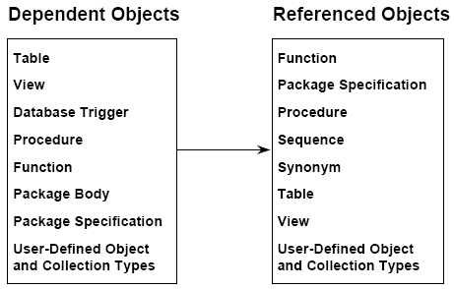
Entendiendo el concepto de DEPENDECIA
Cuando un objeto usa a otro en su defenición, el primero se convierte en objeto dependiente y el segundo en objeto referenciado
Notes:
Algunos objetos, referencian a otro como parte de su definición
Por ejemplo, un procedimiento, puede ejecutar SELECT para obtener datos de una tabla
En este caso, el prodecimiento se dice que es un objeto dependiente y la tabla sería un objeto refenciado

Slide 4
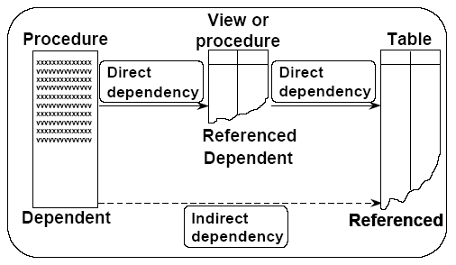
DEPENDENCIAS
Pueden exister dependencias Directas o INDIRECTAS
Notes:
¿Qué pasa si un referenced object es alterado?
Oracle detecta automáticamente la modificación de un objeto referenciado, y actualiza el STATUS de sus objetos dependientes en USER_OBJECTS
VALID: Si ha sido compilado y puede usarse
INVALID : El objeto del esquema debe compilarse antes de poder usarse

Slide 5
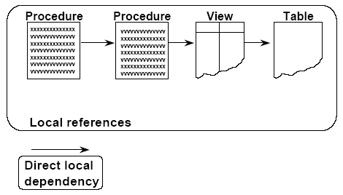
DEPENDENCIAS LOCALES
Cuando Oracle detecta un cambio en un nodo local, declara el objeto INVALID. La siguiente vez que se invoca, se recompila de forma automática.

Slide 6
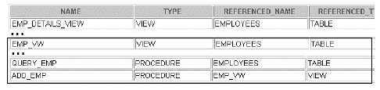
Mostrando las relaciones de dependencia
USER_DEPENDENCIES
SELECT name, type, referenced_name, referenced_type
FROM user_dependencies
WHERE referenced_name IN ('EMPLOYEES','EMP_VW' );
Notes:
La vista USER_DEPENDENCIES del DD, ofrece la relación de objetos dependientes
Mediante un SELECT de esta vista, podemos obtener:
NAME: nombre del objeto dependiente
TYPE: tipo de OD (Procedure, Function, etc.)
REFERENCED_NAME: nombre del objeto referenciado
Mediante la vista USER_OBJECTS del DD, podemos consultar el estado de un objeto, cuyo valor puede ser:
VALID: Compilado con éxito
COMPILE WITH ERRORS: El último intento de compilación produjo errores
INVALID: El Objeto dependiente referencia a otro cuya definición ha cambiado
UNAUTHORIZED: Han sido revocados los permisos de acceso del Objeto dependiente al objeto referenciado
Si dado un objeto A, depende de otro B y éste, a su vez depende de C; al modificar C, B quedá invalidado y a su vez, de forma automática, A también. “CASCADING INVALIDATION” (transitividad)

Slide 7
Mostrando Dependencias Directas e indirectas
Además de las vistas mencionadas, Oracle proporciona DEEPTREE e IDEEPTREE, para mostrar la relación de dependencia directa e INDIRECTA
Para crear las estrucutras necesarias que almacenarán las depencias ejecutamos ultdtree.sql, ubicado en la carpeta $ORACLE_HOME/rdbms/admin
@C:\oraclexe\app\oracle\product\11.2.0\server\rdbms\admin\utldtree.sql;

Slide 8
Mostrando Dependencias Directas e indirectas
3. Ejecutamos DEPTREE_FILL procedure para rellenar las tablas creadas por el script anterior, indicando el tipo de objeto, el propietario y el nombre del objeto sobre el que queremos la información
EXECUTE deptree_fill('TABLE', 'HR', 'employees');

Slide 9
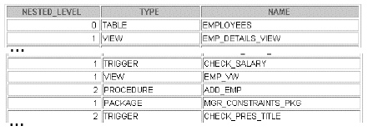
Mostrando Dependencias Directas e indirectas
Seleccionamos vistas de las tabla Deptree, para ver los resultados
SELECT * FROM deptree;
SELECT * FROM IDEPTREE;
Notes:
SELECT column, column, ...
FROM table
WHERE (column, column, ...) IN
(SELECT column, column, ...
FROM table
WHERE condition);

Slide 10
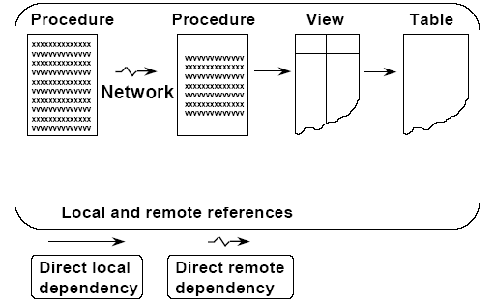
DEPENDENCIAS REMOTAS
Cuando tenemos un objeto que refenncia a otro, alojado en una base de datos, estamos en un escenario de depencias remotas
Notes:
SELECT column, column, ...
FROM table
WHERE (column, column, ...) IN
(SELECT column, column, ...
FROM table
WHERE condition);

Slide 11
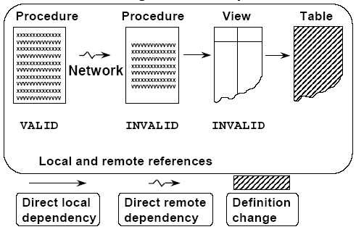
DEPENDENCIAS REMOTAS
Si la dependencia era Local, Oracle lo detectaba automáticamente y ponía INVALID. En un escenario remoto, esto no ocurre y los objetos dependientes no se marcan como INVALIDS.
Notes:
SELECT column, column, ...
FROM table
WHERE (column, column, ...) IN
(SELECT column, column, ...
FROM table
WHERE condition);

Slide 12
Manejo de Dependencias Remotas
El modo en que son gestionadas las dependencias remotas, puede ser controlado mediante:
TIMESTAMP → Se guarda la última vez que se recompilo el objeto y se almacena en su dependiente y en el propio objeto (referido)
SIGNATURE →Por cada objeto, se calcula una firma, en función de sus nombres, parámetros (tipo, número y modo)
Los dos atributos, son calculdos automáticamente y almacenados en el Diccionario de Datos

Slide 13
Configuración de Dependencias Remotas
Debemos dar un valor a REMOTE_DEPENDENCIES, asignándole TIMESTAMP o SIGNATURE, y asi, podemos instar a que compruebe la validez de un objeto a nivel:
Global, como propiedad deinit.ora
A nivel de sistema mediante
ALTER SYSTEM SET
  REMOTE_DEPENDENCIES_MODE = value
A nivel de sesión
ALTER SESSION SET
REMOTE_DEPENDENCIES_MODE = value

Slide 14
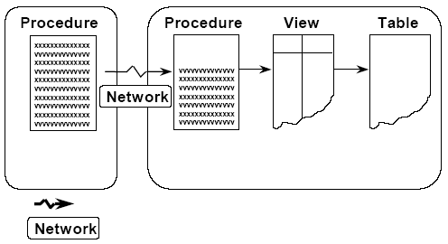
Dependencias remotas con
Time Stamp Mode
En el momento de llamar, se compara el TIMESTAMP entre
ambos objetos

Slide 15
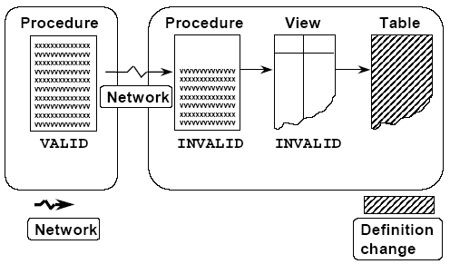
Dependencias remotas con
Time Stamp Mode
La primera vez que llamemos, nos dará un error
La segunda vez, fuerza la recompilación del objeto dependiente

Slide 16
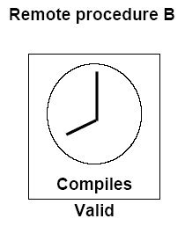
Ejemplo

Slide 17
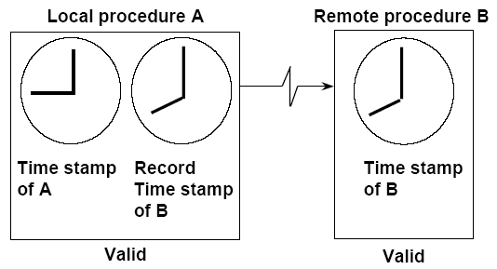
Ejemplo

Slide 18
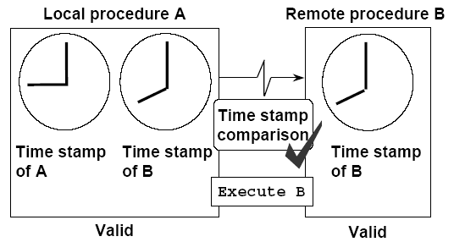
Ejecutamos A

Slide 19
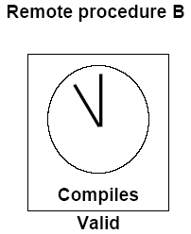
Remote Procedure B Recompiled at 11:00 a.m.

Slide 20
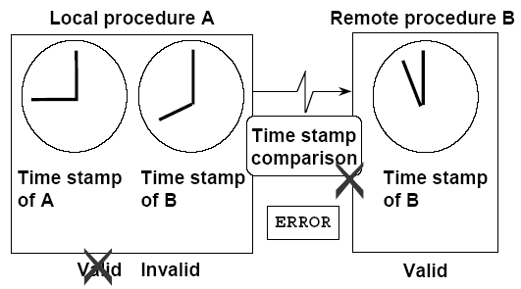
Execute Procedure A

Slide 21
Signature Mode
La firma del objeto remotos, es almacenada localmente, al igual que sucedía con TIMESTAMP mode.
Ahora usamos ese campo para comparar.
Al estar SIGNATURE constituído por :
  El número, tipo y modo de los parámetros
  El nombre de los objetos
  Puede suceder, que se altere un objeto, pero no su signature

Slide 22
Recompilando
MODO automático: Oracle recompila todos los objetos con estado 'INVALID'
MODO manual (preferido)
  ALTER PROCEDURE nombre_p COMPILE
  ALTER FUNCTION nombre_f COMPILE
  ALTER PACKAGE nombre_pk COMPILE PACKAGE
  ALTER TRIGGER nombre_t COMPILE
Notes:
…

Slide 23
Errores al recompilar
Podemos obtener errores al recompilar, si:
El objeto referenciado ha sido eleminado o se le ha cambiado el nombre
El tipo de datos de la columna referenciada se ha modificado o la columna se ha eliminado
La definición de la vista cambia y se recogen nuevas columnas
Cambian los parámetros formales de un procedimiento o función

Slide 24
Minimizando errores de COMPILACIÓN
Minimize dependency failures by:
Añade siempre código al final del paquete. Así los métodos definidos previamente, seguirán siendo válidos
Referencia a las tablas con vistas. Así, si añadimos un campo, la vista seguirá siendo válida
Declara registros usando el tipo %ROWTYPE
Declara variables usando el tipo %TYPE
Consulta con SELECT * de forma preferente
Especifica los nombres de columnas al hacer INSERT

Slide 25
DEPENDECIAS EN ORACLE 11
La versión 11, supone una mejora respecto al manejo automático de depdencias, ya que evita recompilaciones
Si en versiones anteriores, alterar un objeto a cualquier nivel, implicaba INVALIDAR su dependiente; ahora ORACLE mira si realmente la modificación afecta o no al objeto dependiente, profundizando qué partes del objeto modificado usa su dependiente, y si procede o no declarlo realmente INVALIDO

Slide 26
DEPENDECIAS EN ORACLE 11
Por ejemplo: Una vista, emplea una función de un paquete. A ese paquete, le añadimos otro procedimiento. En versiones previas, la vista quedaría etiquetada de INVALID.
En la versión 11, como la vista sólo sigue invocando a una función que no se ha tocado (sólo se ha añadido otra al paquete), mantiene su condición de VALID

Slide 27
RESUMEN
Después de este capítulo, tenemos que ser capaces:
Manejar e identificar dependencias
Recompilar manualmente los objetos al detectar un cambio

Slide 28
PRÁCTICAS
Examinar las tablas que explican las dependencias locales y remotas
Recompilar los objetos de nuestra base de datos (funciones, procedimientos y paquetes)

